Slide 1

শুভেচ্ছা

Slide 2
পরিচিতি
শিক্ষক পরিচিতি
পাঠ পরিচিতি
বিপুল কুমার
সহকারী শিক্ষক (বিজ্ঞান)
সাদাপুর খড়িবাড়ী বালিকা উচচ বিদ্যালয়
নিয়ামতপুর, নওগাঁ।
বিষয়ঃজীব বিজ্ঞান
শ্রেণীঃ৯ম
অধ্যায়ঃএকাদশ
সময়ঃ৪৫মিঃ
তাং৮/৯/১৩

Slide 3
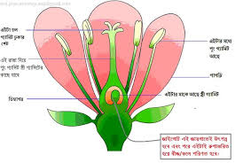
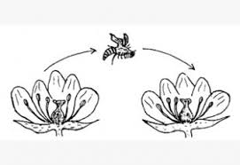
আজকের পাঠঃ
ফুলের পরাগায়ন

Slide 4
শিখন ফলঃ
১/পরাগায়ন কী তা বলতে ও লিখতে পারবে ।
২/পরাগায়নের শ্রেণী বিভাগ করে বলতে ও লিখতে পারবে ।
৩/পরাগায়ন কিভাবে হয় তা বলতে ও লিখতে পারবে ।
৪/স্ব-পরাগায়ন ও পর-পরাগায়নের পারথক্য বলতে ও লিখতে পারবে ।

Slide 5
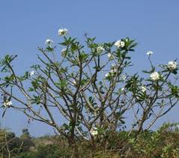
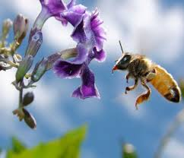

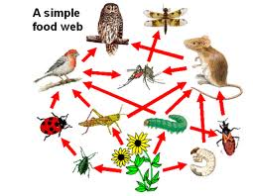

পরাগধানী
পরাগরেণু
গর্ভ মুন্ড
সংজ্ঞাঃপরাগধানী হতে পরাগরেণু স্থানান্তরিত হয়ে ফুলের গর্ভ মুণ্ডে পতিত হওয়াকে
পরগায়ন বলে ।

Slide 6
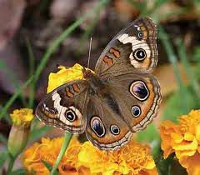
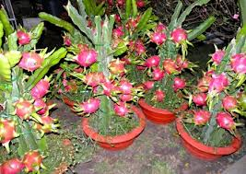
শ্রেণী বিভাগ
স্ব-পরাগায়ন
পর-পরাগায়ন
একই ফুলে বা একই উদভিদের ফুলে যে
পরাগায়ন হয় ।
একই প্রজাতির ভিন্ন উদভিদের ফুলে যে পরাগায়ন
হয় ।

Slide 7
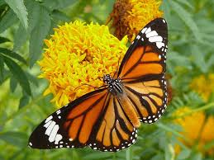
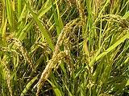
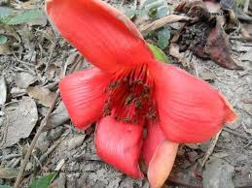
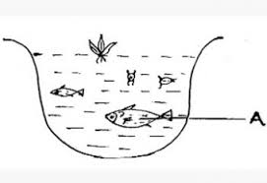
মাধ্যম হিসেবে শ্রণীবিভাগ
পতঙ্গ পরাগী
প্রাণী পরাগী
বায়ু পরাগী
পানি পরাগী
গাঁদা
ধান
শিমুল
শেওলা

Slide 8
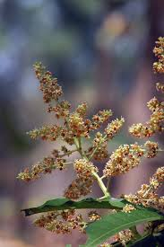
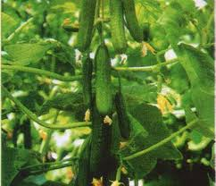

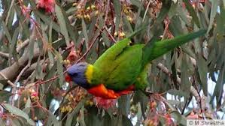
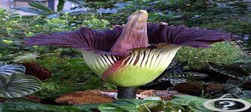

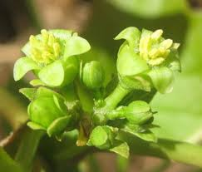
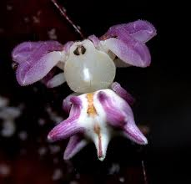
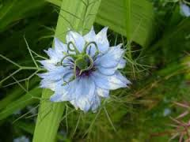
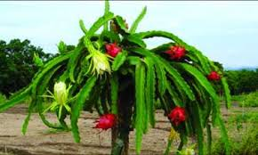
স্ব-পরাগায়ন
পর-পরাগায়ন
সুবিধাঃ
সুবাধাঃ
১।পরাগায়ন অনেকটা নিশ্চিত ।
১।বীজগুলি অধিক জীবনী শক্তি সম্পন্ন হয় ।
২।প্রজাতিকে অবলুপ্তির হাত হতে রক্ষা করে ।
২।প্রজাতির বিশুদ্ধতা রক্ষা হয় ।
অসুবিধাঃ
অসুবিধাঃ
১।প্রজাতির অবলুপ্তি ঘটতে পারে ।
২।সাধারনত নতুন কোন গুনের সৃষ্টি হয় না ।
১।বহু পরাগরেণু নষ্ট হয় ।
২।পর-পরাগায়নের প্রজাতির বিশুদ্ধতা নষ্ট হয় ।

Slide 9
দলীয় কাজঃ
১/স্ব-পরাগায়নের একটি বৈশিষট্য লিখ ।
২/পর-পরাগায়নের একটি বৈশিষট্য লিখ ।
বাড়ীর কাজঃ
বিভিন্ন পরাগায়নের ছবি অংকন ও চিহ্ণত করবে

Slide 10
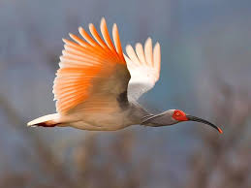
সবাইকে ধন্যবাদ

